Slide 1
WorldSkils Russia
Презентация на тему
«Проделанной работа»
Выполнил
Плешешников Пётр Игоревич

Slide 2
Постановление задачи
  Заказчику необходимо создать рабочее пространство. Позволяющее проводить тестирование новой технологии, такой как искусственный интеллект. Реализовать базу данных для внесения данных тестирования.
  Вам необходимо протестировать виртуальную сеть используя созданные Вами технологии. Для этой задачи нужно будет создать систему управления. В заключении заказчик просит вас провести тестирование вашей интеллектуальной системы управления. Составить презентацию проделанной рабы и создать инструкцию по использованию программы.

Slide 3
Шаблон задания
(Не было шаблона)

Slide 4
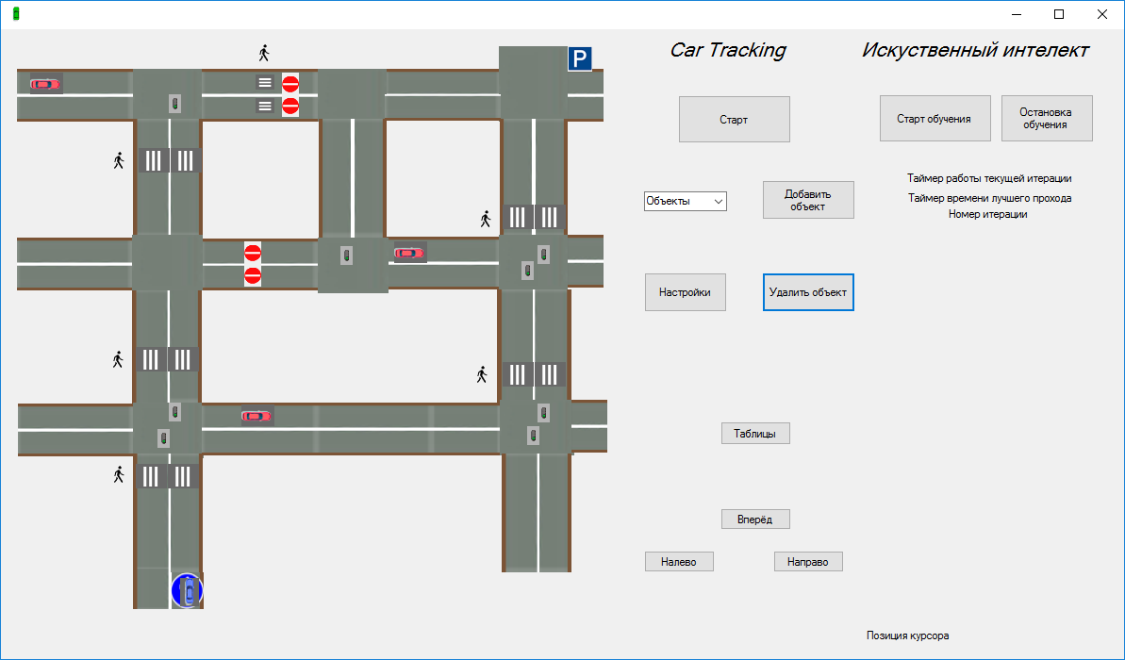
Внешний вид программы

Slide 5
Описание работы
  В соответствии с Модулем 1 были реализованы все графические элементы для реализации программы, но с небольшими неточностями с примером указанным в задании. При создании программы было предусмотрено название «Car Tracking» и иконка в виде зелёной машины.
  В соответствии с Модулем 2 не было реализована система управления как автоматическая, так и механическая, но было заложено основание для реализации управления в виде кнопок для управления объектами.
  В соответствии с Модулем 3 была реализована нормализованная база данных с таблицами record, run_record, setting, car, game, в которых было указано все что требовал от нас заказчик. DB была выгружена, но подключить не удалось.
  В соответствии с Модулем 4 был дополнен графический интерфейс в соответствии с указаниями заказчика, но не удалось реализовать систему обучения нейронной сети и взаимодействия с базой данных

Slide 6
Преимущества программы
  -Программа выполнена с соответствиями реалий на ДТД.
  -Макет программы достаточно гибок к добавлению настроек.
  -База данных нормализована.
  - Структура базы данных позволяет добавлять множество настроек как для машин
  так и для объектов программы.
  -Программа выполнена профессионалом,экспертом, а главное программу можно легко изменять.

Slide 7
Недоработки в программе
  -Макет участка ДТД немного не соответствует примеру указанному заказчиком
  -Не реализована система управления.
  -Не реализовано управление кнопок
  -Нет искусственного интеллекта и не реализовано его обучение.

Slide 8
Спасибо за внимание!

